Slide 1
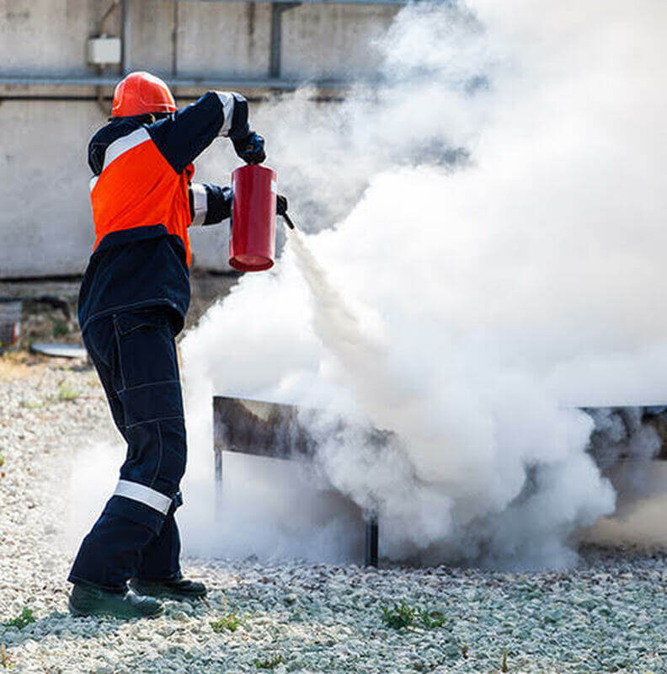
CDRT’s en incidentbeheer
Voor Community Disaster Response Teams

Slide 2
Dankwoord
We bedanken de Rode Kruis-organisaties van Belize, Grenada, Guyana, Jamaica, Saint Vincent en de Grenadines, Trinidad en Tobago en het Caribbean Disaster Emergency Management Agency (CDEMA) voor hun bereidheid om samen te werken met het Caribbean Disaster Risk Management (CADRIM)-referentiecentrum. Het CDRT-trainingsmateriaal werd samen met hen overlopen en bijgeschaafd om het geschikter en effectiever te maken voor opleidingen in rampenbestrijding. Jullie inzet is een mooi voorbeeld van de zin voor samenwerking binnen de humanitaire gemeenschap, en jullie onschatbare bijdragen worden enorm gewaardeerd.

Slide 3
Doelstellingen
Begrip van de basisprincipes van incidentbeheer
Begrip van de basisprincipes van tactisch en strategisch incidentbeheer
Identificatie van de vijf belangrijke beheerfuncties
Identificatie van de verschillende rollen en functies in ICS
Begrip van het ‘span of control’-principe
Identificatie van de faciliteiten die in ICS worden gebruikt
Oefening in het opzetten van een controle-lay-out van een fictieve scene

Slide 4
Wat is ICS?
Gestandaardiseerd, ter plaatse toegepast concept voor het beheer van elk type incident.
Biedt de gebruikers de mogelijkheid om een geïntegreerde organisatiestructuur te gebruiken.
Biedt grote interne flexibiliteit.
Een bewezen beheersysteem gebaseerd op succesvolle voorbeelden uit de bedrijfswereld.
Het resultaat van tientallen jaren ervaring in de organisatie en het beheer van noodsituaties in de VS.

Slide 5
Gebrek aan verantwoordingsplicht, alsook onduidelijke hiërarchie en supervisie.
Slechte communicatie alsook problemen qua systeem en terminologie.
Gebrek aan een overzichtelijk, systematisch planningsproces.
Geen gemeenschappelijke, flexibele en vooraf gedefinieerde beheerstructuur.
Geen vooraf bepaalde methodes om vereisten van meerdere instanties te integreren in de beheerstructuur en in het planningsproces.
Zwaktes van ICS

Slide 6
Geschikt reageren op elk type incident.
Personeel van allerlei instanties de mogelijkheid bieden om snel op te gaan in één beheerstructuur.
Logistieke en administratieve ondersteuning bieden aan operationeel personeel.
Kostenefficiëntie doordat er geen dubbel werk wordt geleverd.
ICS werd meer dan 30 jaar lang door alle overheidsniveaus en de privésector in de VS getest in nood- en andere situaties.
Waarvoor is ICS ontworpen?

Slide 7
ICS-functies
ICS-organisatie
Gemeenschappelijke verantwoordelijkheden
Incident-actieplan
ICS
Span of control
Incidentfaciliteiten

Slide 8
Vijf belangrijke beheerfuncties
Incidenten-commando
Operationele sectie
Planningssectie
Logistieke sectie
Financiële / administratieve sectie

Slide 9
ICS-’span of control’
Supervisor
Resource 1
Resource 3
Resource 2

Slide 10
Managing-’span of control’
Supervisor
Resource 1
Resource 3
Resource 2
Resource 4
Resource 5
3 tot 7 resources

Slide 11
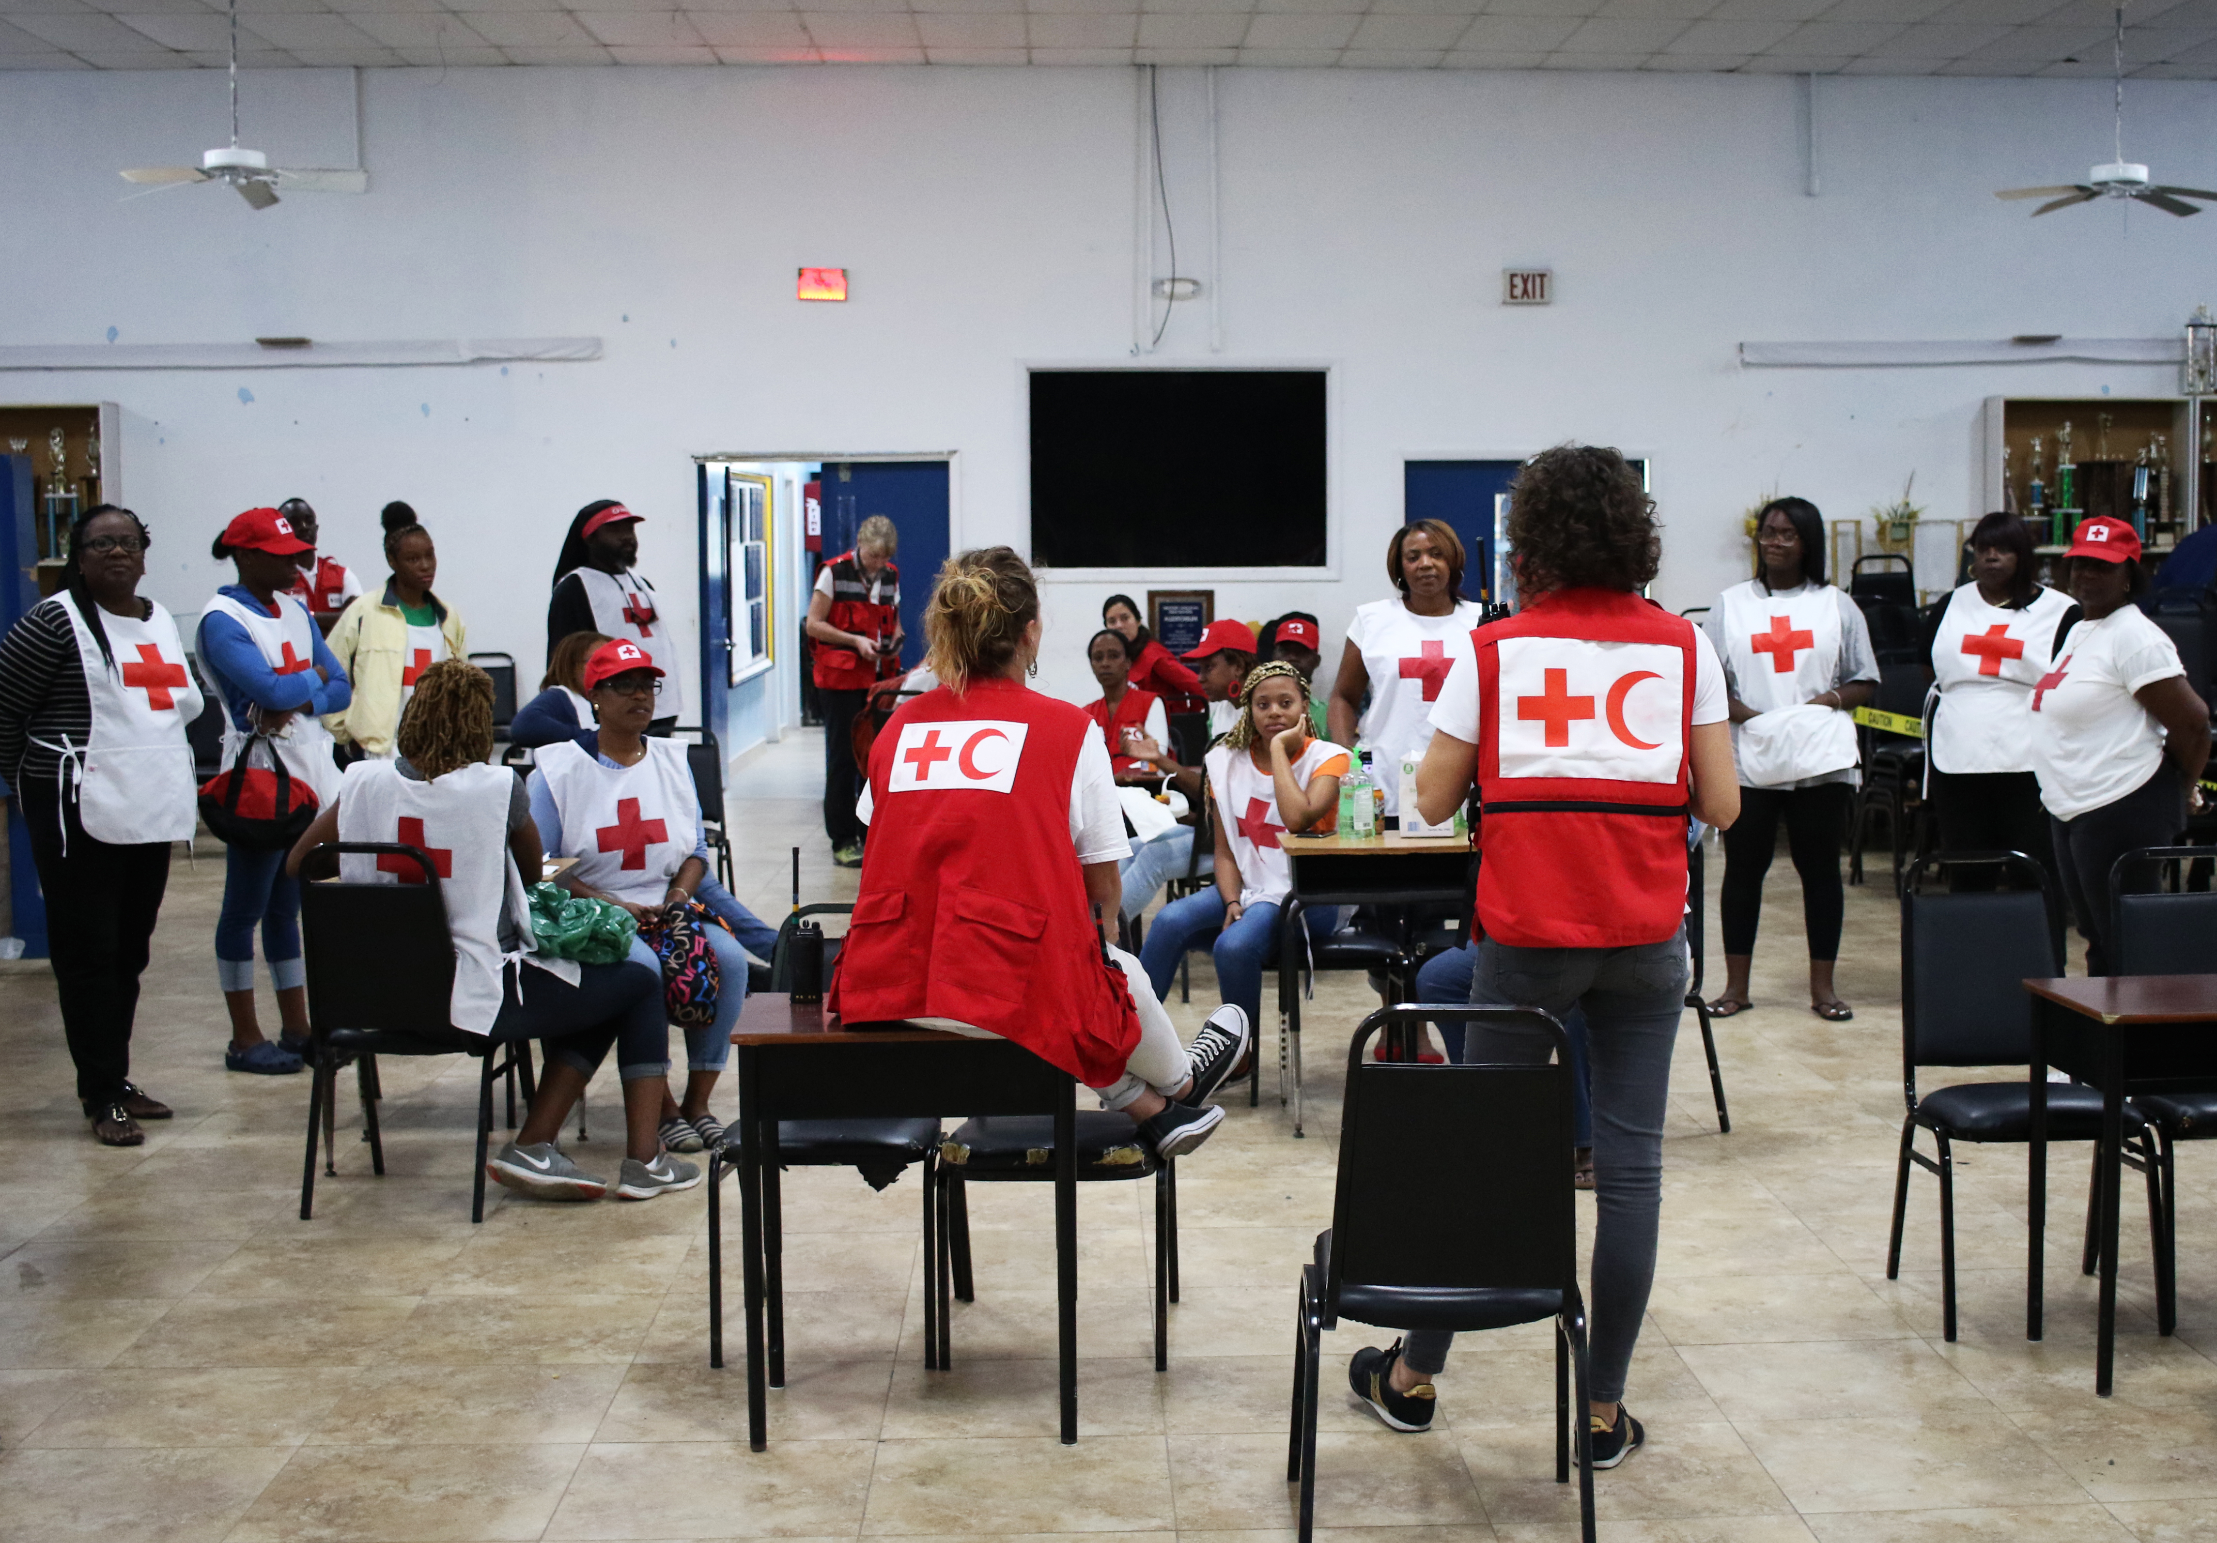
Biedt een gemeenschappelijke standaard voor alle gebruikers.
Dankzij afzonderlijke functietitels kunnen de posities worden ingevuld met de meest gekwalificeerde personen.
Handig bij aanwervingen.
ICS-functietitels

Slide 12
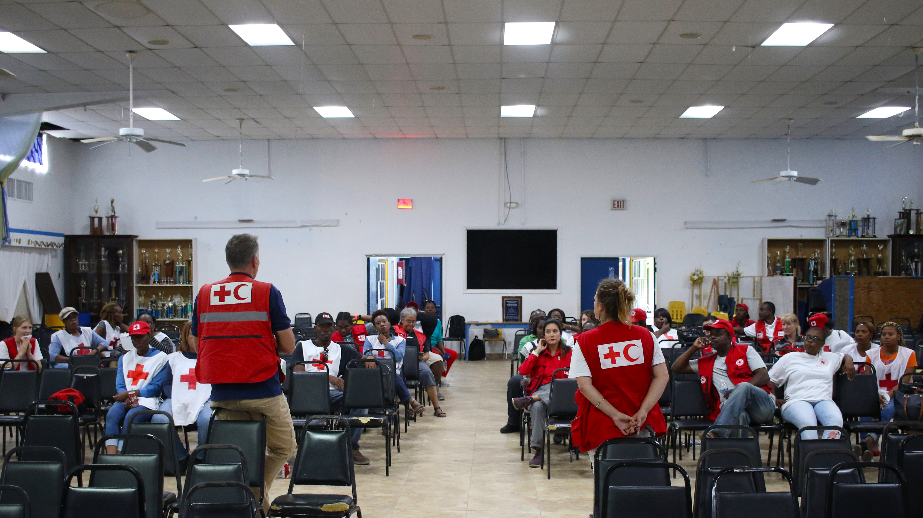
Organisatorische aspecten van ICS
Sectie
Divisie
Groep
Tak
Task force
Commandogroep
Individuele resource

Slide 13
Managing-’span of control’
Divisies: Geografische opsplitsing van het incident, onder leiding van een supervisor.
Groepen: Beschrijf functionele werkgebieden, onder leiding van een supervisor.
Takken: Gebruikt als het aantal divisies of groepen de span of control overschrijdt. Ze kunnen geografisch of functioneel zijn, en staan onder leiding van een directeur.

Slide 14
Managing-’span of control’
Task forces: Gemengde resources met gemeenschappelijke communicatie, rapporterend aan een leider.
Commandogroepen: Een vooraf bepaald aantal gelijkaardige resources met gemeenschappelijke communicatie, rapporterend aan een leider.
Individuele resources: Individuen, een stuk uitrusting en haar persoonlijke complement, of een ploeg van individuen.

Slide 15
Rol van de incident-bevelhebber
Heeft algemene verantwoordelijkheid voor het beheer van het incident.
Moet volledig gebrieft worden en moet een schriftelijke delegatie van autoriteit hebben.
Personeel toegewezen op basis van het incident.
Bevelhebber heeft gedelegeerde autoriteit over de toegewezen posities.
De enige positie die steeds is ingevuld.

Slide 16
Heeft algemene verantwoordelijkheid voor het beheer van het incident.
Moet volledig gebrieft worden en moet een schriftelijke delegatie van autoriteit hebben.
Personeel toegewezen op basis van het incident.
Bevelhebber heeft gedelegeerde autoriteit over de toegewezen posities.
De enige positie die steeds is ingevuld.
Verantwoordelijkheden van de incidentbevelhebber

Slide 17
Uitbreiding van de organisatie
Incidenten-commando
Voorlichtings-verantwoordelijke
Bevelhebbend personeel:
Het bevelhebbend personeel verzorgt informatie, veiligheid en verbindende diensten voor de volledige organisatie.
Veiligheids-verantwoordelijke
Verbindings-verantwoordelijke
Algemeen personeel:
Het algemeen personeel krijgt functionele autoriteit over operaties, planning, logistiek en financiën/administratie.
Operationele sectie
Plannings-sectie
Logistieke sectie
Financiële / administratieve sectie

Slide 18
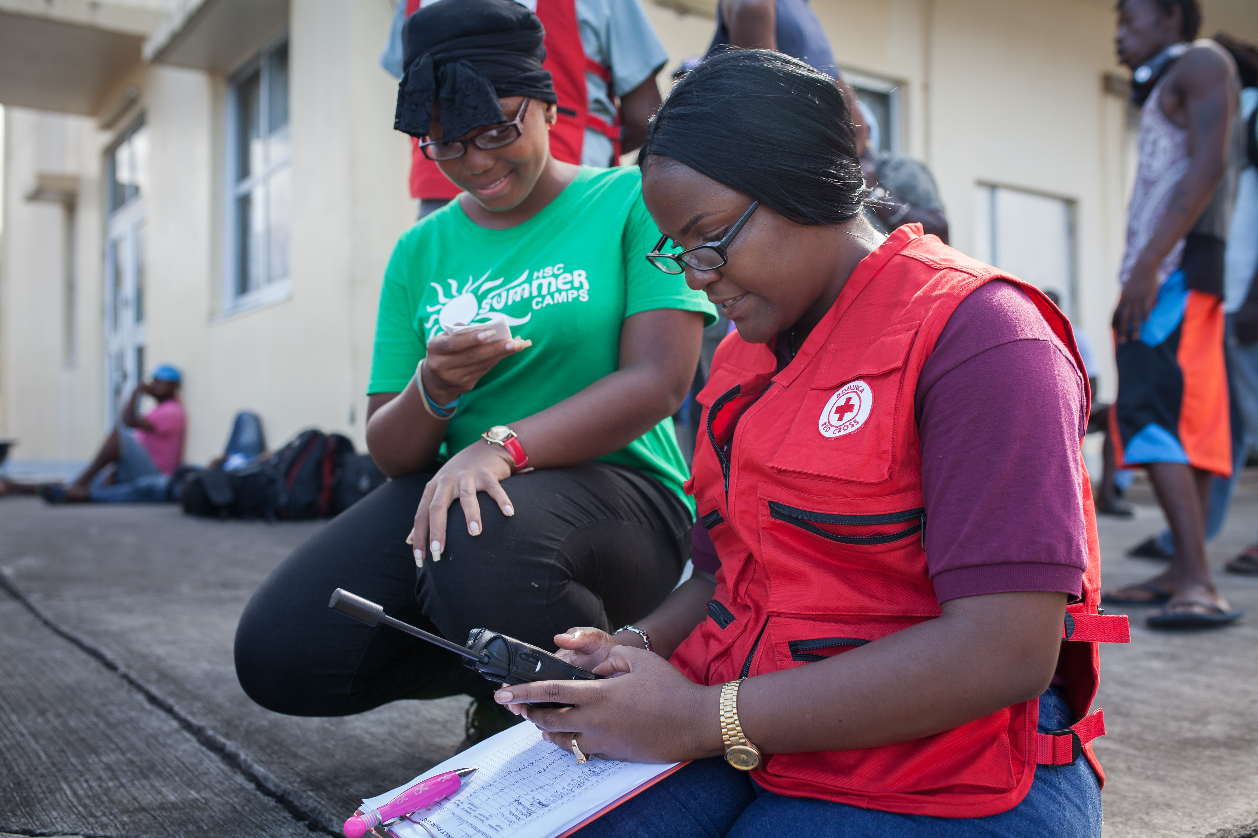
Bevelhebbend personeel
Voorlichtings-verantwoordelijke
Veiligheids-verantwoordelijke
Verbindings-verantwoordelijke

Slide 19
Adviseren van de incidentbevelhebber over de verspreiding van informatie en relaties met de media.
Fungeert als eerste contactpunt voor wie op zoek is naar informatie.
Bedient extern en intern publiek.
Verkrijgt informatie van de planningssectie.
Coördineert met ander voorlichtingspersoneel.
Verkrijgt informatie uit de gemeenschap, media en andere bronnen.
Verantwoordelijkheden van de voorlichtings-verantwoordelijke

Slide 20
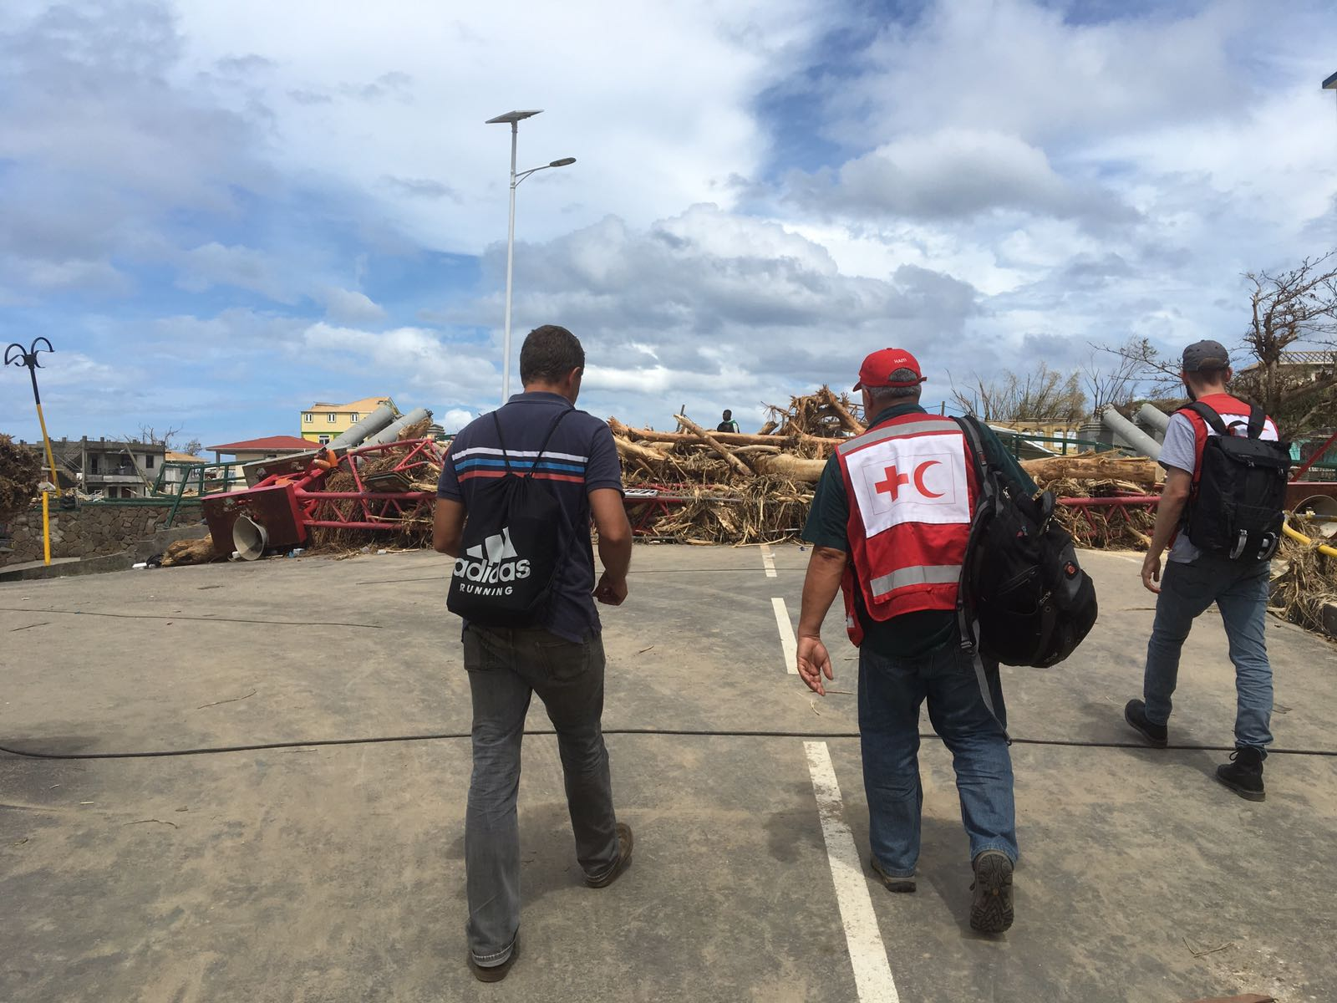
Garandeert de veiligheid van hulpverleners.
Adviseert het incidentencommando over veiligheidsproblemen.
Beperkt de risico’s voor medewerkers.
Verantwoordelijkheden van de veiligheids-verantwoordelijke

Slide 21
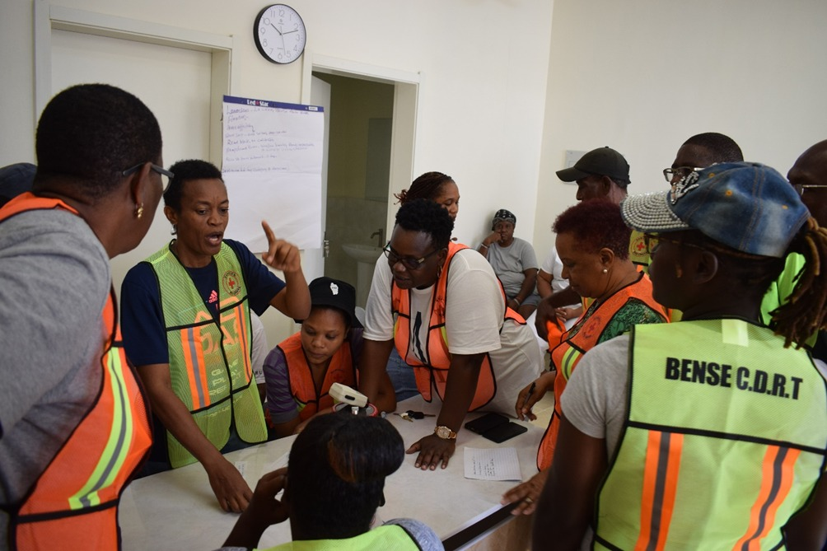
Verzamelt informatie over ondersteunende instanties.
Verzorgt coördinatie voor instanties die geen deel uitmaken van de commandostructuur.
Verzorgt briefings en beantwoordt vragen.
Verantwoordelijkheden van de verbindings-verantwoordelijke

Slide 22
Het algemeen personeel
Incidenten-commando
Operationele sectie
Plannings-sectie
Logistieke sectie
Financiële / administratieve sectie

Slide 23
ICS-sectiehoofden en -assistenten
Sectiehoofd
Assistent
Assistent
Teamleader
Individuele resource

Slide 24
Operationeel sectiehoofd
Ontwikkelt en beheert de operationele sectie.
Ontwikkelt en implementeert strategieën en tactieken.
Werkt voor de coördinatie van tactische acties nauw samen met andere leden van het bevelhebbend en algemeen personeel.

Slide 25
Uitbreiding van de operationele sectie
Operationeel sectiehoofd
Specialist transport
Specialist engineering
Specialist massazorg
Teamleader fire strike

Slide 26
Verzamelt en analyseert informatie
Verzamelt, analyseert en verspreidt kennis en informatie.
Beheert het planningsproces.
Staat in voor de opmaak en ontwikkeling van het incident-actieplan.
Beheert de activiteiten van technische specialisten.
Werkt nauw samen met de incidentbevelhebber en het algemeen personeel.
Rollen van het sectiehoofd planning

Slide 27
Wat, waar, wanneer, wie, hoe?
Wat willen we doen?
Waar vestigen we ons?
Wanneer gaan we dat doen?
Wie is er verantwoordelijk voor?
Hoe communiceren we met elkaar?
Welke procedure volgen we als iemand gewond is?
Elementen van het incident-actieplan

Slide 28
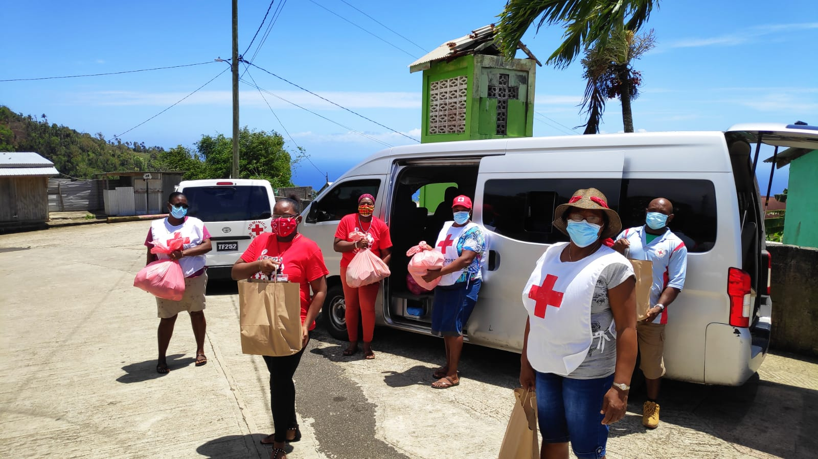
Zorgt voor resources en diensten ter ondersteuning van het incident.
Ontwikkelt delen van het incident-actieplan
Contracten voor goederen en diensten.
Rol van het sectiehoofd logistiek: Rol

Slide 29
Rol van het sectiehoofd financiën / administratie
Onderhandelt contracten
Houdt de tijd bij voor personeel en uitrusting.
Documenteert en verwerkt claims.
Houdt de kosten bij.

Slide 30
De mogelijkheid om te communiceren met ICS is cruciaal.
Gebruik standaard, algemene terminologie.
Vermijd jargon.
Gebruik standaard ICS-functietitels en namen van faciliteiten.
Ontwikkel een communicatieplan en protocollen op maat van het incident.
Bepaal het communicatiepatroon.
Communicatie met ICS

Slide 31
Hanteer strikte radio-/telefoonprocedures.
Gebruik in alle communicaties standaard Engels.
Beperk radio- en telefoonverkeer tot het strikt noodzakelijke.
Volg procedures voor veilige communicatie zoals vereist.
Communicatie-discipline

Slide 32
Incidentcommando-post (ICP): De plaats waar de incidentbevelhebber toezicht over het incident houdt.
Verzamelplaatsen: De plaats waar resources verblijven in afwachting van toewijzingen.
Basis: De plaats waar primaire logistieke functies worden gecoördineerd en beheerd.
Kampen: De plaats waar resources kunnen verblijven.
Helibasis/helikopterhaven: Het gebied van waaruit de helikopteroperaties worden uitgevoerd.
Incident-faciliteiten

Slide 33
Herbekijk toewijzing.
Zorg ervoor dat iedereen de besluitvormende autoriteit kan begrijpen.
Bepaal procedures om contact op te nemen met uw hoofdkwartieren of thuiskantoor (indien nodig).
Bepaal de aankoopautoriteit en -procedures.
Bepaal hoe voedsel en onderdak worden verstrekt.
Rollen en autoriteiten

Slide 34
Garandeer de verantwoordingsplicht van het personeel.
Hou een overzicht van de resources bij.
Bereid het personeel voor op toewijzingen en overplaatsingen.
Lokaliseer personeel in noodgevallen.
Stel tijdregistraties van personeel en loonlijsten op.
Plan het vrijgeven van personeel.
Organiseer het demobilisatieproces.
Check-in bij het incident

Slide 35
Ontvangen en gegeven briefings moeten volgende zaken bevatten:
Evaluatie van de situatie.
Specifieke functieverantwoordelijkheden.
Coworkers.
Werkgebied.
Eet- en slaapgelegenheden.
Instructies om extra uitrusting, diensten en personeel te verkrijgen.
Operationele periodes/werkroosters.
Vereiste veiligheidsprocedures en PBM.
Initiële briefing van incidenten

Slide 36
Print of typ de volledige invoer.
Voer datums in volgens het formaat maand/dag/jaar.
Voer datum en tijd in op alle formulieren en verslagen. Gebruik de lokale tijd.
Vul alle lege velden in. Gebruik waar nodig N/A (n.v.t.).
Gebruik militaire 24-uursnotatie.
Sectiehoofden en hoger moeten een logboekhouder (scriba) aanstellen.
Registratie van incidenten

Slide 37
Complete werktoewijzingen
Brief de vervangers, ondergeschikten en supervisor.
Volg checkoutprocedures.
Zorg voor contactgegevens voor follow-up.
Stuur apparatuur uit incidenten terug.
Vul rapporten, kritische verslagen, evaluaties en medische follow-updocumenten in.
Los problemen met betalingen en/of salarissen op.
Demobilisatie bij incidenten

Slide 38
Beschrijf hoe ICS in het hele land uitgroeide tot de standaard voor noodbeheer.
Zorg voor voorbeelden van de interdisciplinaire werking en organisatorische flexibiliteit van ICS.
Identificeer vijf belangrijke beheerfuncties.
Bepaal of het ‘span of control’-principe in een bepaald scenario correct werd toegepast.
Beschrijf het doel van unieke functietitels in ICS.
Objectieve beoordeling

Slide 39
Bepaal de rollen en verantwoordelijkheden van de incidentbevelhebber en het bevelhebbend personeel.
Beschrijf de rollen en verantwoordelijkheden van het algemeen personeel.
Bepaal wanneer het aangewezen is om de ICS-organisatie uit te breiden en in te krimpen.
Identificeer de faciliteiten die in ICS worden gebruikt.
Objectieve beoordeling

Slide 40
Word vrijwilliger, doneer, doe mee aan ons partnerschap of deel onze oproepen en stories op sociale media. Kom meer te weten over IFRC en ontdek hoe u in contact kunt komen met uw nationale Rode Kruis of Rode Halve Maan op www.ifrc.org.
Doe mee
U kunt op veel manieren deel uitmaken van ‘s werelds grootste humanitaire netwerk.
Om op de hoogte te blijven van de werking van de Caraïbische rampenbestrijding of om meer informatie te krijgen over beschikbare trainingen, trainingsmateriaal, onderzoek en tools voor informatiebeheer, bezoekt u: www.cadrim.org.
: CADRIM.IFRC
: @cadrim_ifrc
: @CADRIM_IFRC

